Slide 1
Урок информатики в 11а классе (физико-математического профиля) Рекламное агентство «ЛИЦЕИСТ»
Семинар: «Реализация информационной компетентности обучающихся в условиях профильного обучения»
Преподаватель: Катаев Виктор Борисович
03 декабря 2009г.

Slide 2
Цель: Создать и презентовать рекламный ролик.
Урок информатики в 11а классе (физико-математического профиля) Рекламное агентство «ЛИЦЕИСТ»

Slide 3
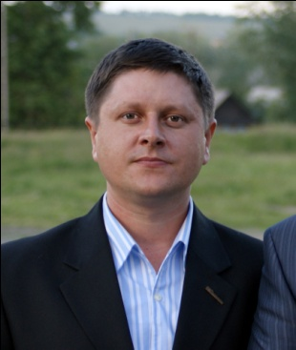
Запросы и требования :
Урок информатики в 11а классе (физико-математического профиля) Рекламное агентство «ЛИЦЕИСТ»
1. Рекламный ролик о продуктах питания
2. Разрешение 720 * 576 пикс. 72 dpi
3. Продолжительность не более 30 сек.
4. Частота кадрирования 25 кадров в сек.
5. Расчет затрат на создание ролика.
6. Готовый проект в формате AVI
7. Защита проекта

Slide 4
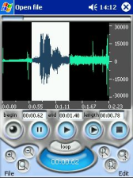
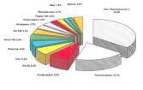
Урок информатики в 11а классе (физико-математического профиля) Рекламное агентство «ЛИЦЕИСТ»
1
Разработать эскиз рекламного ролика: «Продукты питания»
2
3
Использовать графический редактор Adobe Photoshop для создания статической картинки
Найти в интернете информацию о рекламе и материал.
4
Используя Звуковой редактор создать «озвучку» ролика
5
Исследовать возможности программы Particle Illusion для создания анимации
6
Смонтировать рекламный ролик, объединив работу всей группы
7
Рассчитать в MS Excel затраты на изготовление рекламы
8
Презентовать ролик
ЗАДАЧИ

Slide 5
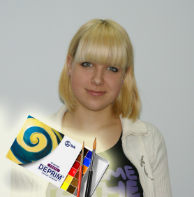
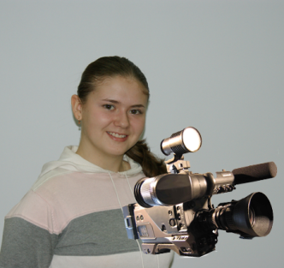
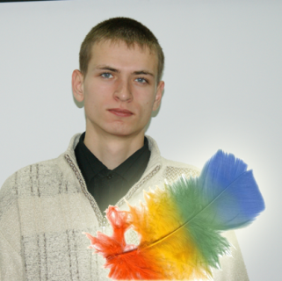
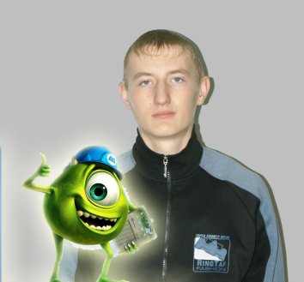
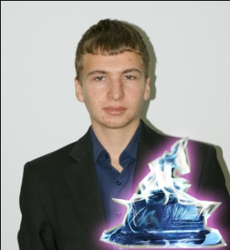
Распределение ролей:
Урок информатики в 11а классе (физико-математического профиля) Рекламное агентство «ЛИЦЕИСТ»
Дизайнер и идейный вдохновитель
Мелехова Наташа
Интегратор
Защитник проекта
Короленко Катя
Видеомонтажер
Ковалева Таня
Фотошоп-мастер
Глебов Женя
Звукопостановщик
Короленко Даша
Аниматор
Кузнецов Алеша
Правовой
интегратор
Шелехова Вероника
Спец. эффекты
Гусев Антон
Расчетчик
Груссова Наташа
Интегратор
психолог
Костел Лена
Справка: Интегратор - человек сопоставляющий информацию из нескольких источников, умеющий сжато и логически грамотно изложить общественную информацию.

Slide 6
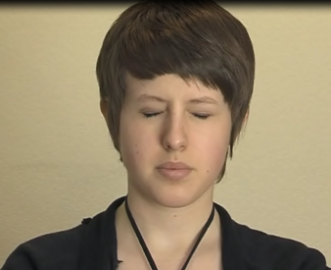
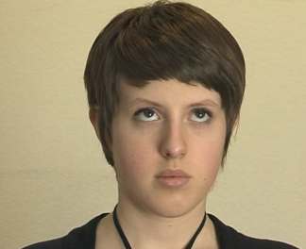
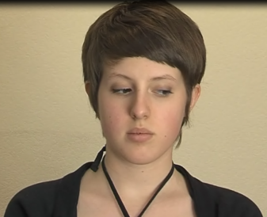
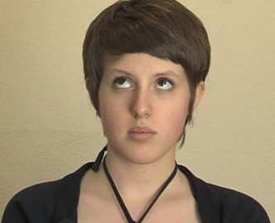
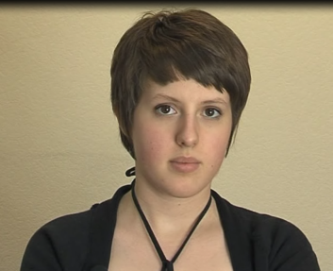
ГИМНАСТИКА ДЛЯ ГЛАЗ
Урок информатики в 11а классе (физико-математического профиля) Рекламное агентство «ЛИЦЕИСТ»
3 шаг
1 шаг
5 шаг
«Пальминг»
7 шаг
«Зажмуриться
и поморгать»
2 шаг
«Крест»
(лево-право-вверх-вниз)
8 шаг
«Восьмерка»
4 шаг
6 шаг
«Квадрат»
[ ]
«Змейка»
W

Slide 7
Оценки за урок
3
Урок информатики в 11а классе (физико-математического профиля) Рекламное агентство «ЛИЦЕИСТ»
5
4
Дизайнер и идейный вдохновитель
Мелехова Наташа
Интегратор
Защитник проекта
Короленко Катя
Видеомонтажер
Ковалева Таня
Фотошоп-мастер
Глебов Женя
Звукопостановщик
Короленко Даша
Аниматор
Кузнецов Алеша
Правовой
интегратор
Шелехова Вероника
Спец. эффекты
Гусев Антон
Расчетчик
Груссова Наташа
Интегратор
психолог
Костел Лена

Slide 8
Самоанализ урока
Урок информатики в 11а классе (физико-математического профиля) Рекламное агентство «ЛИЦЕИСТ»

Slide 9
Обобщающий урок. Тема: Практическая работа с программным обеспечением Метод: Групповая, деловая и ролевая игра
Урок информатики в 11а классе (физико-математического профиля) Рекламное агентство «ЛИЦЕИСТ»

Slide 10
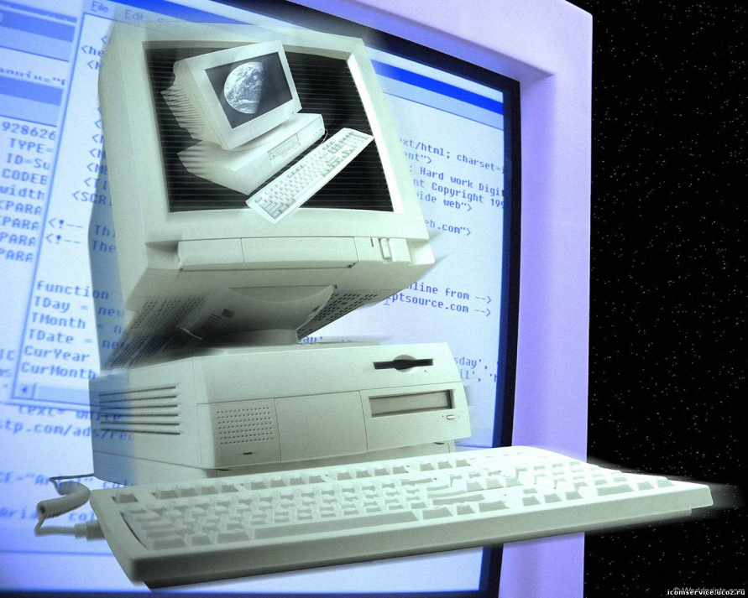
Самоанализ урока в 11а классе (физико-математического профиля) Рекламное агентство «ЛИЦЕИСТ»
«Реализация информационной компетентности обучающихся в условиях профильного обучения»
Ключевое слово
«Компетентность»
т.е. Какой ты?

Slide 11
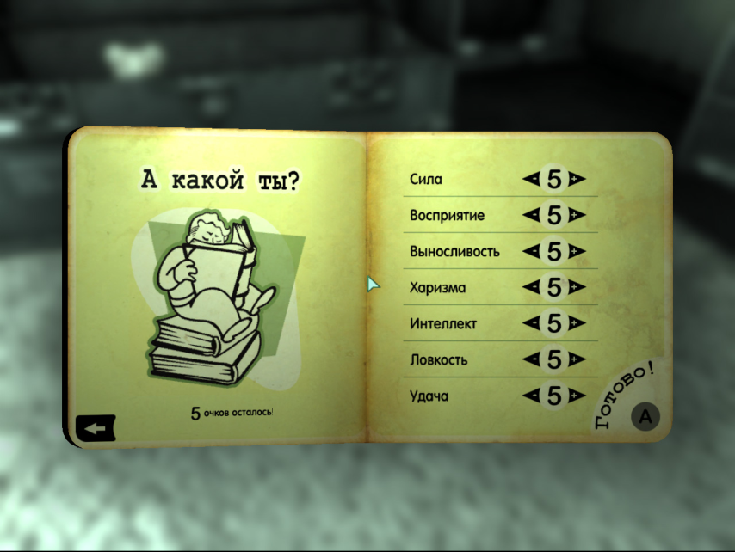
Урок информатики в 11а классе (физико-математического профиля) Рекламное агентство «ЛИЦЕИСТ»
Срочно!
нужны
НАВЫКИ Информационной компетентности
Информационная компетентность
<5>
Есть навыки - обладаешь профессией.
У каждой профессии свои навыки.
Чем выше навык, тем больше профессионализма.

Slide 12
А какой ты? Какими навыками обладаешь?
Урок информатики в 11а классе (физико-математического профиля) Рекламное агентство «ЛИЦЕИСТ»
Под информационной компетентностью подразумевается уверенное владение учащимися всеми составляющими навыками компьютерной грамотности для решения возникающих вопросов в учебной и иной деятельности, при этом акцент делается на сформированность обобщенных познавательных, этических и технических навыков.

Slide 13
Какими информационными навыками обладают учащиеся и вписывается ли это в структуру информационной компетентности ?
Создание
Умение выработать рекомендации
1
Разработать эскиз рекламного ролика: (PAINT)
2
3
Использовать графический редактор Adobe Photoshop для создания статической картинки
Найти в интернете информацию о рекламе и материал. (Opera, Internet Explorer)
4
Используя Звуковой редактор создать «озвучку» ролика (Adobe Premiere)
5
Исследовать возможности программы Particle Illusion для создания анимации
6
Смонтировать рекламный ролик, объединив работу всей группы (Move Maker)
7
Рассчитать в MS Excel затраты на изготовление рекламы
8
Презентовать ролик (Проигрыватель, кодеки, PowerPoint)
Доступ (поиск)
Стратегия поиска информации
Оценка.
Выбор информационных ресурсов.
Сообщение (передача).
Адаптация информации для конкретной аудитории
Идентификация.
Умелая интерпретация вопроса
Интеграция.
Умелое изложение информации

Slide 14
Считаю, что 11а класс, обладая такими навыками, информационно компетентен.
Урок информатики в 11а классе (физико-математического профиля) Рекламное агентство «ЛИЦЕИСТ»

Slide 15
Спасибо, за внимание!
Урок информатики в 11а классе (физико-математического профиля) Рекламное агентство «ЛИЦЕИСТ»

